Slide 1
Основные понятия и компетенции цифровой грамотности
Старший преподаватель кафедры профессионального образования Бурдейная М. Н.

Slide 2
Основные понятия и компетенции цифровой грамотности
С чего начинать оценку цифровой грамотности педагогов?
Готовы ли педагоги к цифровизации образования и умеют ли эффективно использовать ИКТ в образовательном процессе?

Slide 3
Основные понятия и компетенции цифровой грамотности
ИКТ-компетенции педагога - это знания, навыки и установки, позволяющие ему свободно применять ИКТ для организации учебного процесса на всех его этапах - от подготовки к занятиям до создания цифровой среды, помогающей выстраивать индивидуальные образовательные траектории учащихся, мотивировать их к обучению, анализировать и прогнозировать их успеваемость.

Slide 4
Основные понятия и компетенции цифровой грамотности
Педагоги во всех странах мира все лучше осознают преимущества, которые дает умелое использование современных информационных и коммуникационных технологий (ИКТ) в сфере общего образования!

Slide 5
Основные понятия и компетенции цифровой грамотности
Цифровая грамотность педагога - это такая же система базовых знаний, навыков и установок в сфере повседневного использования цифровых технологий, как и у людей других профессий.

Slide 6
Основные понятия и компетенции цифровой грамотности
Определение ООН:
«Цифровая грамотность - это способность безопасно и надлежащим образом управлять, понимать, интегрировать, обмениваться, оценивать, создавать информацию и получать доступ к ней с помощью цифровых устройств и сетевых технологий для участия в экономической и социальной жизни».

Slide 7
Основные понятия и компетенции цифровой грамотности
Цифровая грамотность
компьютерная
информацион-ная
визуальная
медиаграмот-ность
2005 – 2006 гг.

Slide 8
Основные понятия и компетенции цифровой грамотности
Цифровая грамотность - набор навыков, необходимых для работы с цифровыми медиа и для обработки и поиска информации.
2011г.

Slide 9
Основные понятия и компетенции цифровой грамотности
информационный
КОГНИТИВНЫЙ
аспект
(знания)
ТЕХНИЧЕСКИЙ
аспект
(навыки)
ЭТИЧЕСКИЙ
аспект
(установки)
Индикаторы
компьютерный
Подход
коммуникативный
медиаграмотности
2017г.

Slide 10
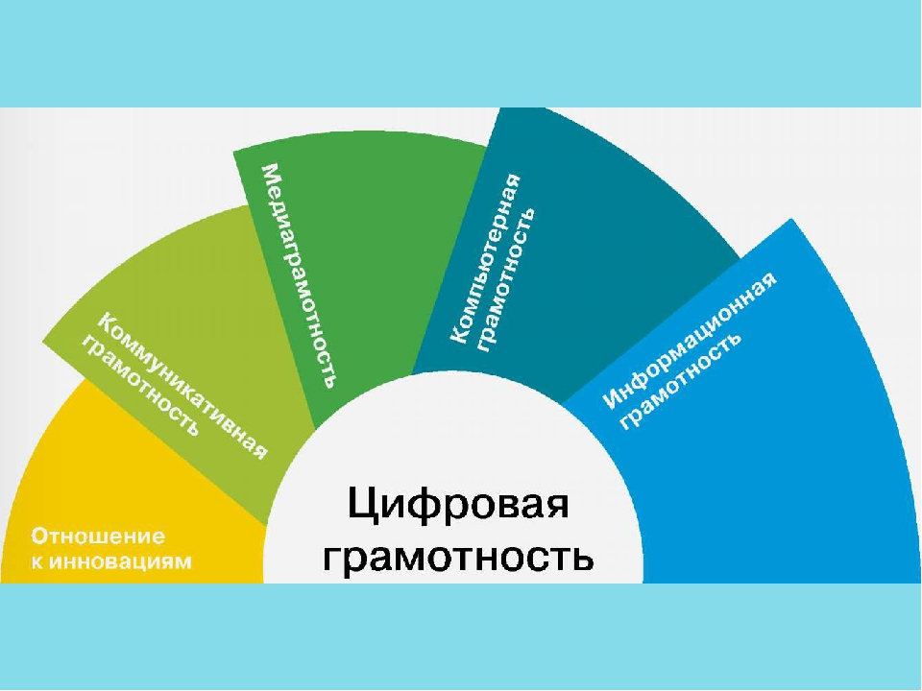
Основные понятия и компетенции цифровой грамотности

Slide 11
 | Знания | Навыки | Установки
Информационная грамотность | понимание роли и степени влияния информации на жизнь человека | умение искать и находить информацию на разных ресурсах | понимание пользы и вреда информации
Компьютерная грамотность | понимание технических составляющих компьютера и принципов их взаимодействия | лёгкость в использовании цифровых устройств вне зависимости от платформы / интерфейса | понимание «предназначения» компьютера и целей его использования
Медиа грамотность | понимание многообразия источников информации, форм и каналов её распространения | умение искать новости в разных источниках, проверять их полноту и достоверность | критичное отношение к информационным сообщениям, новостям
Коммуникативная грамотность | понимание отличия цифровых коммуникаций от живого общения | умение использовать современные средства коммуникации (социальные сети, мессенджеры) | осознание наличия особой этики и норм общения в цифровой среде
Отношение к технологическим инновациям | понимание технологических трендов | готовность работать с новыми и современными технологиями (приложениями, гаджетами) | понимание пользы технологических инноваций как для развития общества, так и себя лично

Slide 12
Основные понятия и компетенции цифровой грамотности
Подход к расчету индекса цифровой грамотности
Index = (Inf,%+Comp,%+Media,%+Comm,%+Innov,%):5

Slide 13
Основные понятия и компетенции цифровой грамотности
Сравнение уровня цифровой грамотности педагогов и других социальных подгрупп
Индекс цифровой грамотности разных социальных групп, в процентных пунктах (из 100 возможных)
87
88
73
77
64
52
Учителя
школ
Представители
ВУЗов
Россияне
в целом
Дети
12-17 лет
Молодёжь
18-24
Россияне с
высшим
образованием

Slide 14
Основные понятия и компетенции цифровой грамотности
Цифровая грамотность строится на трех ключевых аспектах
цифровом потреблении
цифровых компетенциях
цифровой безопасности

Slide 15
Основные понятия и компетенции цифровой грамотности
Цифровое потребление - использование различных цифровых ресурсов, а также наличие базовых знаний и навыков компьютерной грамотности.
Использование интернет услуг для работы и жизни, включает в себя: фиксированный интернет, мобильный интернет, цифровые устройства, интернет-СМИ, новости, социальные сети, Госуслуги, теле-медицину, облачные технологии

Slide 16
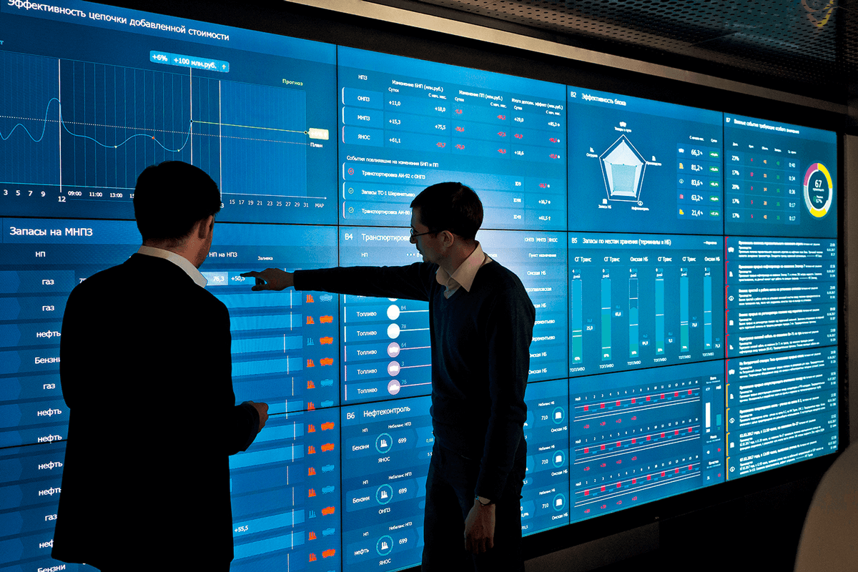
Основные понятия и компетенции цифровой грамотности
Цифровые компетенции – навыки и умения уверенно и эффективно выбирать и применять технологии в разных сферах жизни
Цифровые компетенции включают в себя: поиск информации, использование цифровых устройств, использование функционала социальных сетей, финансовые операции, онлайн-покупки, критическое восприятие информации, производства мультимедийного контента, синхронизация устройств.

Slide 17
Основные понятия и компетенции цифровой грамотности
Цифровая безопасность – сочетание всех тех инструментов, мер предосторожности и привычек, которые необходимы пользователям для гарантирования их безопасности в цифровом мире
Цифровая безопасность – основы безопасности в Сети, включает в себя: защиту персональных данных, надежный пароль, легальный контент, культуру поведения, репутацию, этику, хранение информации, создание резервных копий.

Slide 18
Основные понятия и компетенции цифровой грамотности
Эффективная и безопасная работа с информацией

Slide 19
Основные понятия и компетенции цифровой грамотности
Компьютерные программные средства и онлайн-сервисы для работы с информацией
Какие существуют типы компьютерных программ?
1. Стандартные программы предустановлены заранее, необходимы для выполнения самых простых и распространенных задач.
2. Вспомогательные программы служат для согласованной работы цифрового устройства и подключенных к нему устройств (мышь, клавиатура, монитор, принтер и др.).
3. Вирусы и вредоносные программы наносят вред пользователю через повреждение его устройства и/или кражу его персональных данных с целью получения выгоды.
4. Прикладные программы выполняют прямые функции, которые необходимы пользователю (хранение, редактирование или обработка информации и др.

Slide 20
Основные понятия и компетенции цифровой грамотности
Правила защиты от вредоносных программ
Не открывайте никаких вложений, присланных неизвестными отправителями!
Обращайте внимание на расширение вложения!
Обязательно включите в системе режим отображения расширений!
Включите полный запрет на прием писем с исполняемыми вложениями!
Если вы все же случайно открыли письмо с исполняемым вложением, но еще не запустили его, отправьте сообщение в корзину!

Slide 21
Основные понятия и компетенции цифровой грамотности
Правила защиты от вредоносных программ
1. Если вдруг вы получили извещение о том, что ваше письмо не было доставлено, прочитайте его!
2. Следите за тем, чтобы у вас были установлены самые последние версии браузера и антивируса!
3. Компьютерные программные средства и онлайн-сервисы для работы с информацией!
4. Проверяйте загруженные файлы антивирусом!
5. Не забывайте менять пароли!

Slide 22
Основные понятия и компетенции цифровой грамотности
Компьютерные программные средства и онлайн-сервисы для работы с информацией
Текстовая
Формы отображения информации:
Числовая
Графическая
Звуковая
Мультимедийная
Табличная

Slide 23
Основные понятия и компетенции цифровой грамотности
Компьютерные программные средства и онлайн-сервисы для работы с информацией
Примеры табличных редакторов
Microsoft Excel
LibreOffice Calc
. Numbers
OpenOffice Calc
Google Таблицы

Slide 24
Основные понятия и компетенции цифровой грамотности
Компьютерные программные средства и онлайн-сервисы для работы с информацией
Microsoft Word
Примеры текстовых редакторов
Slite
Pages (для техники Apple)
Only Office
Google Документы
Word Online

Slide 25
Основные понятия и компетенции цифровой грамотности
Компьютерные программные средства и онлайн-сервисы для работы с информацией

Slide 26
Основные понятия и компетенции цифровой грамотности
Компьютерные программные средства и онлайн-сервисы для работы с информацией
Примеры редакторов презентаций
Microsoft Power Point
Keynote(для техники Apple)
Google Презентации
Canva

Slide 27
Основные понятия и компетенции цифровой грамотности
Компьютерные программные средства и онлайн-сервисы для работы с информацией
Выбирая редактор презентаций, ответьте на вопросы:
- На каком устройстве вы планируете создавать презентацию?
- Какая на этом устройстве установлена операционная система?
- Какую именно презентацию вы хотите создать?
- Какую информацию она должна содержать? (Например, текст, графики, диаграммы и так далее)

Slide 28
Основные понятия и компетенции цифровой грамотности
Компьютерные программные средства и онлайн-сервисы для работы с информацией
Выбирая редактор презентаций, ответьте на вопросы:
-Будет ли эта презентация содержать конфиденциальную информацию, о которой никто не должен узнать, например, кроме вашего руководства?
-Вы будете создавать эту презентацию самостоятельно или вместе с кем-то?
-Готовы ли вы платить деньги за пользование программой по созданию презентации?

Slide 29
Основные понятия и компетенции цифровой грамотности
Компьютерные программные средства и онлайн-сервисы для работы с информацией
1. Презентация — это своего рода публичный сценарий к уроку!
2. Помните, что презентация сама по себе должна быть полезна обучающимся, это своего рода конспект, который!
3. Вы им передаёте!
4. Ваше знание предмета и методики его преподавания — это залог качественного контента на каждом слайде и залог успеха на уроке!
Советы по созданию презентаций для преподавателей: структура и дизайн!

Slide 30
Основные понятия и компетенции цифровой грамотности
Компьютерные программные средства и онлайн-сервисы для работы с информацией
Визуальная часть презентаций
Лаконичный дизайн:
- Используйте мягкие, пастельные цвета, не более трех
- Фон однотонный
- Цвет текста контрастирует с фоном
- Не используйте более трёх шрифтов в одной презентации.

Slide 31
Основные понятия и компетенции цифровой грамотности
Компьютерные программные средства и онлайн-сервисы для работы с информацией
Визуальная часть презентаций
- Без анимационных эффектов
- Вылетающий текст, прыгающие буквы, растворение картинок отвлекают обучающихся

Slide 32
Основные понятия и компетенции цифровой грамотности
Компьютерные программные средства и онлайн-сервисы для работы с информацией
Визуальная часть презентаций
Используйте достаточно крупный шрифт, чтобы было видно всем обучающимся
Особое внимание уделяйте видимости таблиц, диаграмм, графиков.

Slide 33
Основные понятия и компетенции цифровой грамотности
Компьютерные программные средства и онлайн-сервисы для работы с информацией
1. Проверьте размер и качество!
2. Бесплатные ресурсы, который можно задействовать для оформления презентаций: unplash.com - снимки от фотографов со всего света, которые могут стать иллюстрациями к Вашему уроку; pexels.com - огромное количество фонов (стандартные шаблоны презентаций уже давно в прошлом).
3. Если Вы использовали файл из любого другого источника, обязательно указывайте авторство и ссылку!
Изображения:

Slide 34
Основные понятия и компетенции цифровой грамотности
Видео в презентациях:
1. Не храните видео на компьютере — в презентацию можно вставить видео прямо из сети.
2. Если во время урока доступа к интернету не будет воспользуйтесь сервисом для скачивания видеоматериалов (например, ru.savefrom.net).
3. Видео можно редактировать прямо в презентации.
Для этого вставьте видео на слайд, кликните по нему правой кнопкой, выберите функцию «Обрезать» и укажите время начала и конца фрагмента.

Slide 35
Основные понятия и компетенции цифровой грамотности
Эффективная и безопасная работа с информацией!
Выберите «Вставка — Символы — Уравнение — Рукописное уравнение» и с помощью мышки от руки нарисуйте нужную формулу — искусственный интеллект выдаст печатный вариант.

Slide 36
Основные понятия и компетенции цифровой грамотности
Эффективная и безопасная работа с информацией!
Чтобы не зависеть от версии программы сохраняйте презентацию в PDF-формате — так она откроется везде.
Путь: Файл — Сохранить как — Тип файла — PDF.

Slide 37
Источник информации
Цифровая грамотность для экономики будущего / Т.А. Аймалетдинов, Л.Р. Баймуратова, В.И. Гриценко, О.А. Долгова, Г.Р. Имаева, К.В. Смирнов.— М.: Издательство НАФИ, 2018.— 86 с.— с. 41. Электронная версия доступна на сайте Аналитического центра НАФИ по ссылке: https://nafi.ru/projects/sotsialnoe-razvitie/tsifrovaya-gramotnost-dlya-ekonomikibudushchego/ 13 Дети и технологии / Т.А. Аймалетдинов, Л.Р. Баймуратова, В.И. Гриценко, О.А. Долгова, Г.Р. Имаева.— М.: Издательство НАФИ, 2018.— 72 с.— с. 36. Электронная версия доступна на сайте Аналитического центра НАФИ по ссылке: https://nafi.ru/projects/sotsialnoe-razvitie/deti-i-tekhnologii/

